Slide 1

У сучасних міжнародних відносинах міжнародним організаціям приділяється значна роль. Починаючи з 19 сторіччя, прагнення до інтернаціоналізації багатьох сторін життя товариства викликало необхідність створення нової форми міжнародного співробітництва. Новим етапом у розвитку світового співтовариства явилися установи перших міжнародних універсальних організацій - Всесвітньої телеграфної спілки в 1865 р. і Всесвітньої поштової спілки в 1874 р. В даний час нараховується більш 4 тисяч міжнародних організацій, що мають різноманітний правовий статус. Це дозволяє говорити про систему міжнародних організацій, центром якої є ООН (Організація Об'єднаних Націй).

Slide 2


ООН
ООН - універсальна міжнародна організація, створена з метою підтримки миру і міжнародної безпеки і розвитку співробітництва між державами. Важливим етапом на шляху створення ООН стала конференція союзних держав у Москві в 1943 році.

Slide 3

Система ООН, містить у собі головні органи:
* Генеральну Асамблею ООН;
* Рада безпеки ООН;
* Економічну і Соціальну Раду ООН;
* Рада по Опіці ООН;
* Міжнародний Суд ООН, Секретаріат ООН.

Slide 4

Генеральна асамблея ООН - має широкі повноваження. Вона може обговорювати будь-які питання або справи, у тому числі стосовні до повноважень і функцій любого з органів ООН.
Генеральна Асамблея ООН уповноважена розглядати загальні принципи співробітництва в справі підтримки міжнародного миру і безпеки, у тому числі принципи, що визначають роззброювання і регулювання озброєнь, і пропонувати у відношенні цих принципів рекомендації..

Slide 5

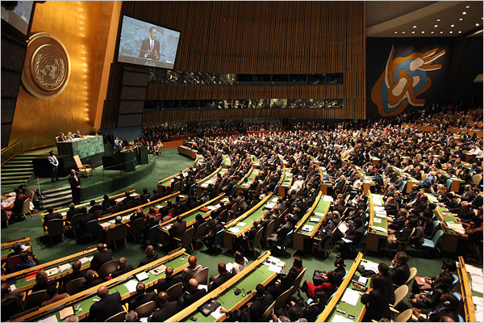
Всесвітня організація охорони здоров'я (ВОЗ)
ВОЗ - створена в 1946 р. на Міжнародній конференції по охороні здоров'я в Нью-Йорку. Її ціль - досягнення всіма народами можливо вищого рівня здоров'я. Основні напрямки діяльності ВОЗ:
- боротьба з інфекційними хворобами;
- розробка карантинних і санітарних правил;
- проблеми соціального характеру.

Slide 6


